Slide 1


Муниципальное дошкольное образовательное учреждение
«Детский сад комбинированного вида № 19 п. Разумное
Белгородского района Белгородской области»
«Инновационные игровые технологии как средство формировании основ финансовой грамотности детей дошкольного возраста»
Воспитатели МДОУ «Детский сад
комбинированного вида № 19 п. Разумное
Белгородского района Белгородской области»
Асеева Елена Викторовна
Мороз Екатерина Александровна
Белгородский район, 2022 год

Slide 2




ЭКОНОМИЧЕСКОЕ ВОСПИТАНИЕ ДОШКОЛЬНИКОВ: ФОРМИРОВАНИЕ
ПРЕДПОСЫЛОК ФИНАНСОВОЙ ГРАМОТНОСТИ
«… Заложение нравственных основ финансовой культуры, и развитие нестандартного мышления в области финансов (включая творчество и воображение) …» (из Стратегии повышения финансовой грамотности в РФ на 2017-2023 года)
Цель: создание основ для формирования финансово грамотного человека
«финансовая грамотность»
«финансовое образование»
«основы финансово грамотного поведения»

Slide 3
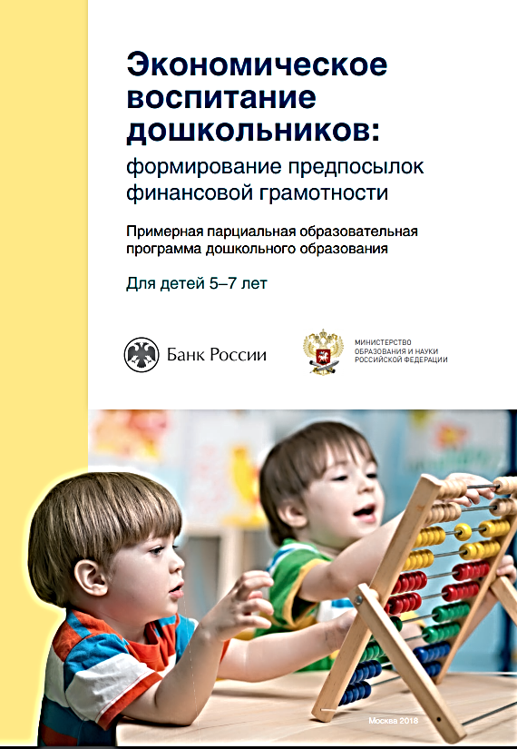
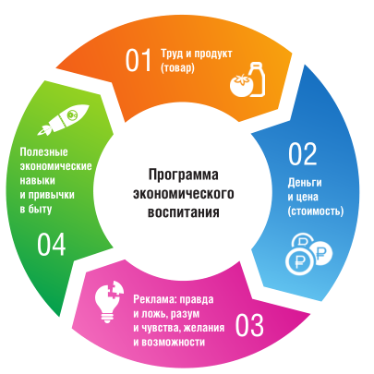
ЭКОНОМИЧЕСКОЕ ВОСПИТАНИЕ ДОШКОЛЬНИКОВ: ФОРМИРОВАНИЕ
ПРЕДПОСЫЛОК ФИНАНСОВОЙ ГРАМОТНОСТИ
«… Дети дошкольного возраста знакомятся с профессиями, учатся воспринимать и ценить мир рукотворных вещей как результат труда людей; у них формируются представления о денежных отношениях (торговля, купля-продажа, кредит и т.п.), о доходах (заработная плата, пенсия) и расходах, о денежных знаках (монета, купюра) России и других стран. Дети осваивают взаимосвязь понятий «труд — продукт — деньги» и то, что стоимость продукта зависит от его качества. В детях воспитывается уважение к людям, умеющим трудиться и честно зарабатывать деньги; формируются базисные качества экономической деятельности: бережливость, экономность, рациональность, деловитость, трудолюбие. …» (из программы «Экономическое воспитание дошкольников»)
Цель: помочь детям 5-7 лет войти в социально – экономическую жизнь
Помочь дошкольнику выработать умения, навыки и личностные качества:
понимать и ценить мир вещей как результат труда людей;
уважать людей, умеющих трудиться и честно зарабатывать деньги;
осознавать взаимосвязь понятий «труд-продукт-деньги»;
признавать авторитетными качества человека-хозяина (бережливость, экономность, честность….)
Задачи

Slide 4

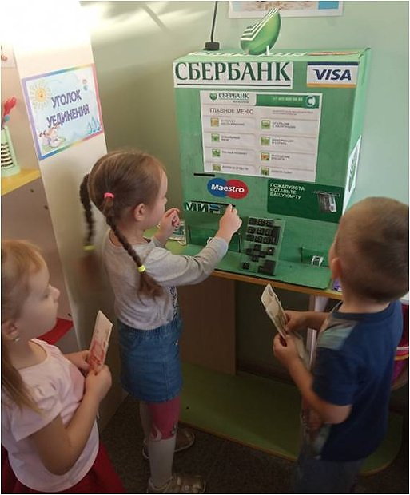
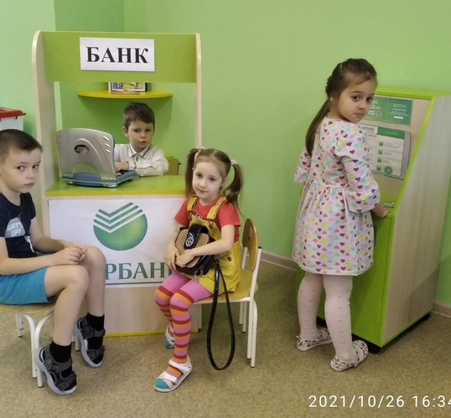
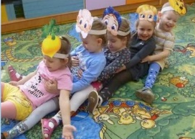
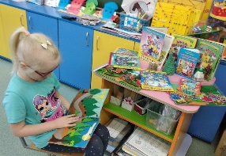
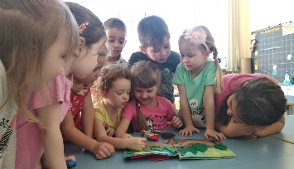
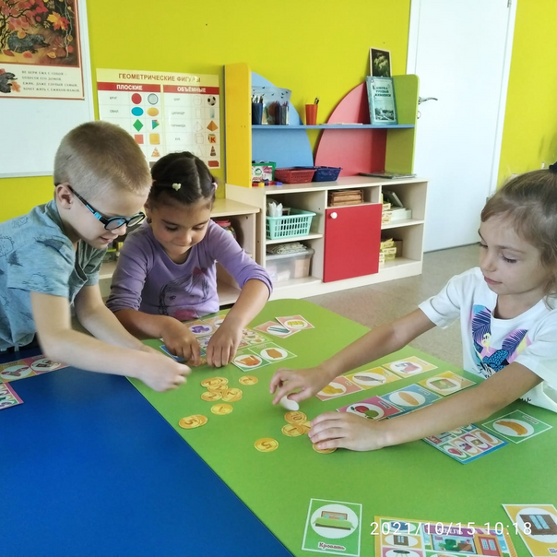
ПОДХОДЫ К ОРГАНИЗАЦИИ ОБРАЗОВАТЕЛЬНОЙ ДЕЯТЕЛЬНОСТИ ПО ФОРМИРОВАНИЮ ОСНОВ ФИНАНСОВОЙ ГРАМОТНОСТИ
ЭКОНОМИЧЕСКОЕ ВОСПИТАНИЕ ДОШКОЛЬНИКОВ: ФОРМИРОВАНИЕ
ПРЕДПОСЫЛОК ФИНАНСОВОЙ ГРАМОТНОСТИ
СОСТАВЛЯЮЩИЕ ОБРАЗОВАТЕЛЬНОГО ПРОЦЕССА
СТРУКТУРА ОБРАЗОВАТЕЛЬНОГО ПРОЦЕССА
Совместная партнерская деятельность детей и взрослых
Свободная самостоятельная деятельность детей
Формирование личностных качеств
Приобретение нового
соц. опыта
Ранняя профориентация
ПРОГРАММА ЯВЛЯЕТСЯ ЧАСТЬЮ НЕПРЕРЫВНОГО ВОСПИТАТЕЛЬНО - ОБРАЗОВАТЕЛЬНОГО ПРОЦЕССА
Чтение художественной литературы
Рассматривание коллекций
Игровая деятельность
Досуговая деятельность

Slide 5





ЭКОНОМИЧЕСКОЕ ВОСПИТАНИЕ ДОШКОЛЬНИКОВ: ФОРМИРОВАНИЕ
ПРЕДПОСЫЛОК ФИНАНСОВОЙ ГРАМОТНОСТИ
ПЕДАГОГ
Модель образовательного пространства ДОУ
СЕМЬЯ
Организует образовательный процесс
Активно участвует в образовании ребенка
Предоставляет детям право выбора видов активности и общения
Модель
Закладывает основы финансовой грамотности
Труд
Экономность
Честность
Создает психолого-педагогические условия
Повышает родительскую компетентность
экономического
СОДЕРЖАНИЕ
ОБРАЗОВАНИЯ
Трудолюбие
Знания
СРЕДА
воспитания
Обеспечивает эмоциональный комфорт детей и взрослых
Реализуется в различных видах детской деятельности
Обеспечивает время и пространство для детской игры
Ориентирована на самоценность детской деятельности
Обеспечивает экономическое образование детей
Способствует развитию детского творчества
Ориентирована
на поддержку личностного
и творческого потенциала каждого ребенка
Интерактивна, полифункциональна,
информационно насыщена и открыта

Slide 6
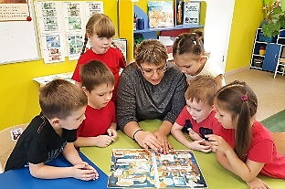
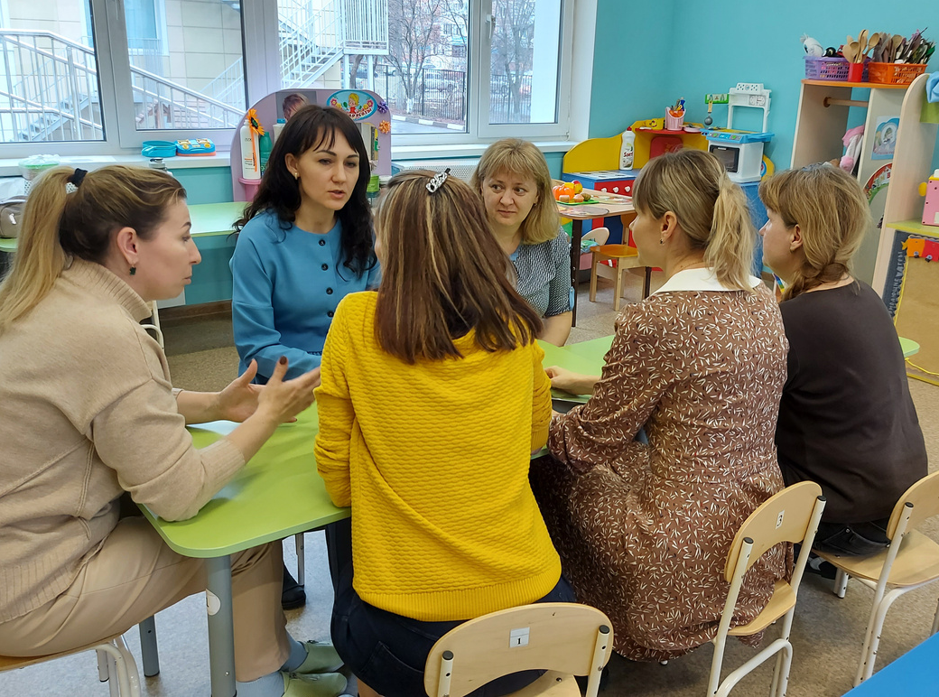
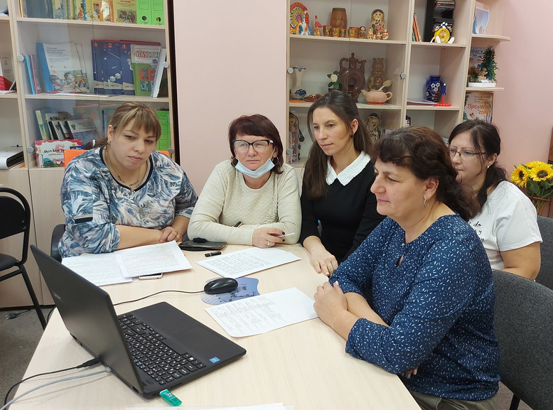
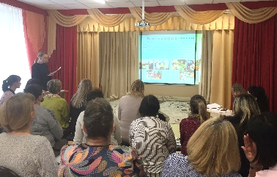
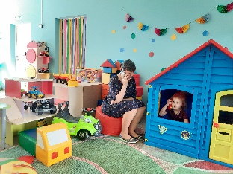
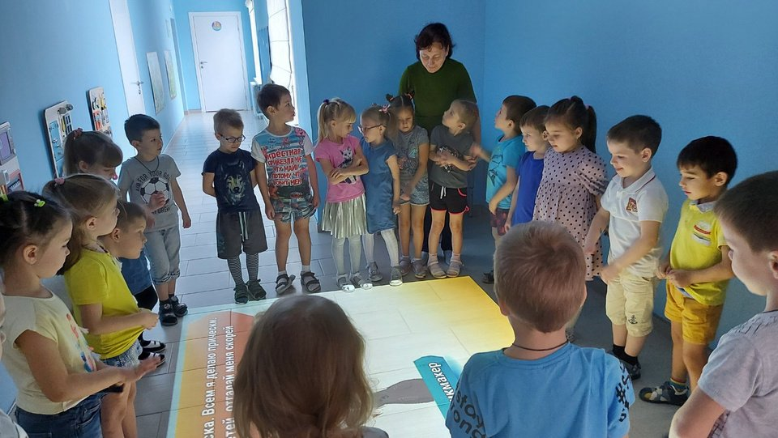
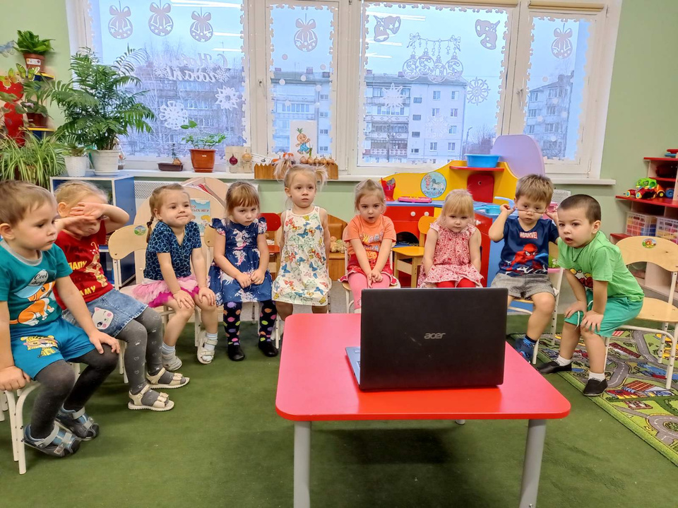
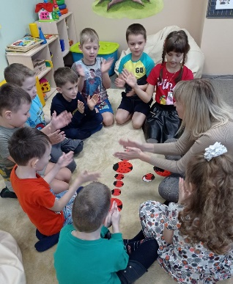
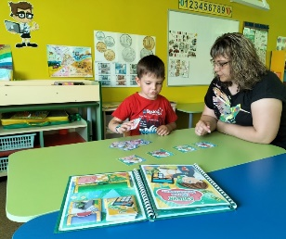
ЭКОНОМИЧЕСКОЕ ВОСПИТАНИЕ ДОШКОЛЬНИКОВ: ФОРМИРОВАНИЕ ПРЕДПОСЫЛОК ФИНАНСОВОЙ ГРАМОТНОСТИ
ПЕДАГОГ
«Реализация
психолого-педагогической составляющей Модели»
32 (73%) педагогов
Участие в профессиональных конкурс
Презентация опыта работы
Внедрение инновационных технологий
Методический кейс современных технологий
58 (76%)
детей старшего д/в
Квест-игра
Маршрутная игра
Адвент-календарь
Цифровые технологии
Кубик Блума
ИКТ-технологии
Лэпбук
«Говорящая стена»
«Виртуальное гостевание» и др.

Slide 7
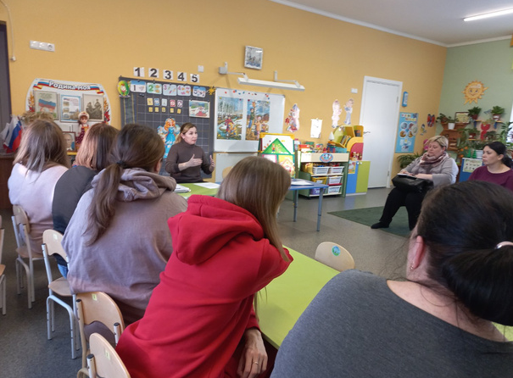

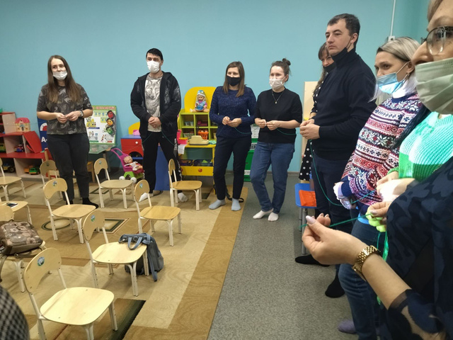

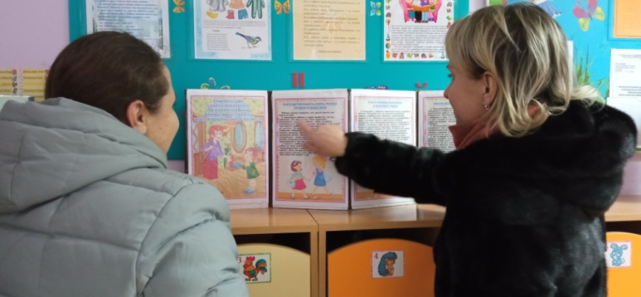

ЭКОНОМИЧЕСКОЕ ВОСПИТАНИЕ ДОШКОЛЬНИКОВ: ФОРМИРОВАНИЕ ПРЕДПОСЫЛОК ФИНАНСОВОЙ ГРАМОТНОСТИ
СЕМЬЯ
привлечение педагогического потенциала семьи
«ТЕЛЕОБРАЗОВАНИЕ»
ПОВЫШЕНИЕ
РОДИТЕЛЬСКОЙ
КОМПЕТЕНТНОСТИ
web-консультирование
видео-занятия
видео-инструкции
58
семей
«ОБРАЗОВАТЕЛЬНАЯ АФИША»
«МАРШРУТ ВЫХОДНОГО ДНЯ»
ВОВЛЕЧЕНИЕ СЕМЬИ В ОБРАЗОВАНИЕ РЕБЕНКА
«ДИСТАНЦИОННОЕ ВЗАИМОДЕЙСТВИЕ»
«ТЕХНОЛОГИЯ «ГОСТЬ ГРУППЫ»

Slide 8
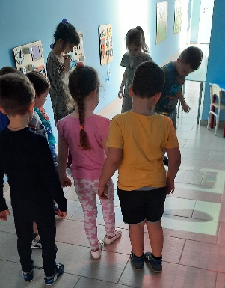
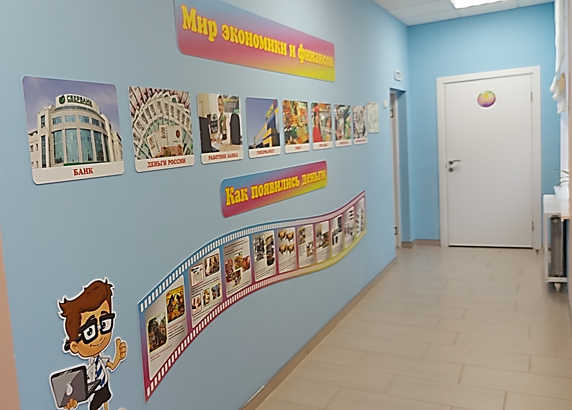
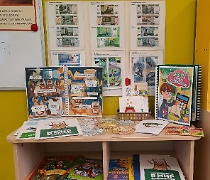
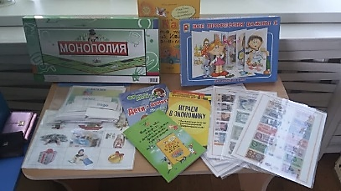
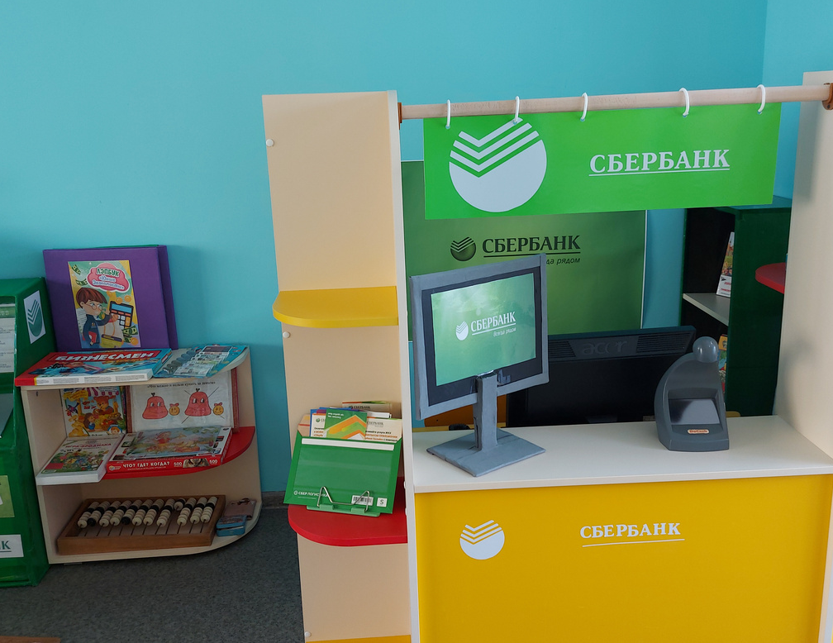
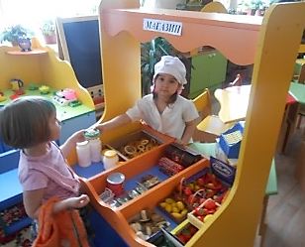
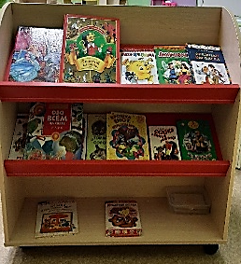

ЭКОНОМИЧЕСКОЕ ВОСПИТАНИЕ ДОШКОЛЬНИКОВ: ФОРМИРОВАНИЕ ПРЕДПОСЫЛОК ФИНАНСОВОЙ ГРАМОТНОСТИ
СРЕДА
Расширение границ
образовательного пространства
(образовательные холлы ДОУ, центры в группах)
Холл ДОУ
Насыщение среды элементами цифрового пространства
4 группы
Создание зон экономического содержания
ИНФОРМАЦИОННАЯ ЗОНА
(произведения детской художественной литературы экономического содержания,
познавательные детские журналы)
ЗАНИМАТЕЛЬНО – ЭКОНОМИЧЕСКАЯ ЗОНА
(развивающие и дидактические игры, лэпбуки,
коллекции, плакаты, лабиринты, головоломки)
ДЕЯТЕЛЬНОСТНО – ИГРОВАЯ
(сюжетно – ролевые игры
«Банк", "Супермаркет» и др.)

Slide 9
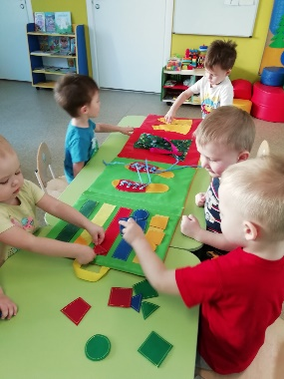
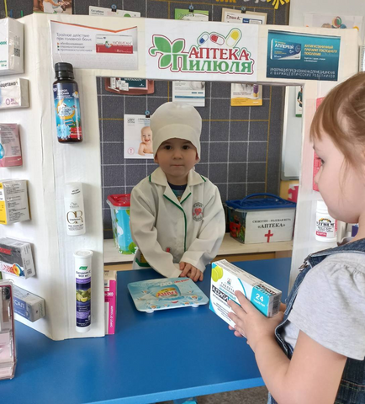

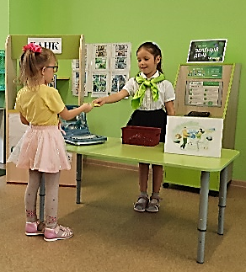
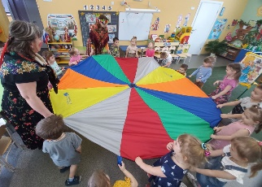
ЭКОНОМИЧЕСКОЕ ВОСПИТАНИЕ ДОШКОЛЬНИКОВ: ФОРМИРОВАНИЕ
ПРЕДПОСЫЛОК ФИНАНСОВОЙ ГРАМОТНОСТИ
ИГРА – ВЕДУЩИЙ ВИД ДЕЯТЕЛЬНОСТИ
ИГРОВЫЕ ТЕХНОЛОГИИ В ПРИОРИТЕТЕ
ПУТЕШЕСТВИЕ ПО «РЕКЕ ВРЕМЕНИ»
АДВЕНТ-КАЛЕНДАРЬ
«СКАЗОЧНЫЕ ЛАБИРИНТЫ ИГРЫ В. ВОСКОБОВИЧА
ПОВЫШЕНИЕ ФИНАНСОВОЙ ГРАМОТНОСТИ
ДЕТЕЙ
КВЕСТ-ИГРА
МАРШРУТНАЯ ИГРА
КУБИК БЛУМА
ОБОГАЩЕНИЕ РППС ДОУ

Slide 10




ЭКОНОМИЧЕСКОЕ ВОСПИТАНИЕ ДОШКОЛЬНИКОВ: ФОРМИРОВАНИЕ ПРЕДПОСЫЛОК ФИНАНСОВОЙ ГРАМОТНОСТИ
Какие игровые технологии вы применяете
в образовательной деятельности
по формированию основ финансовой грамотности у детей?

Slide 11

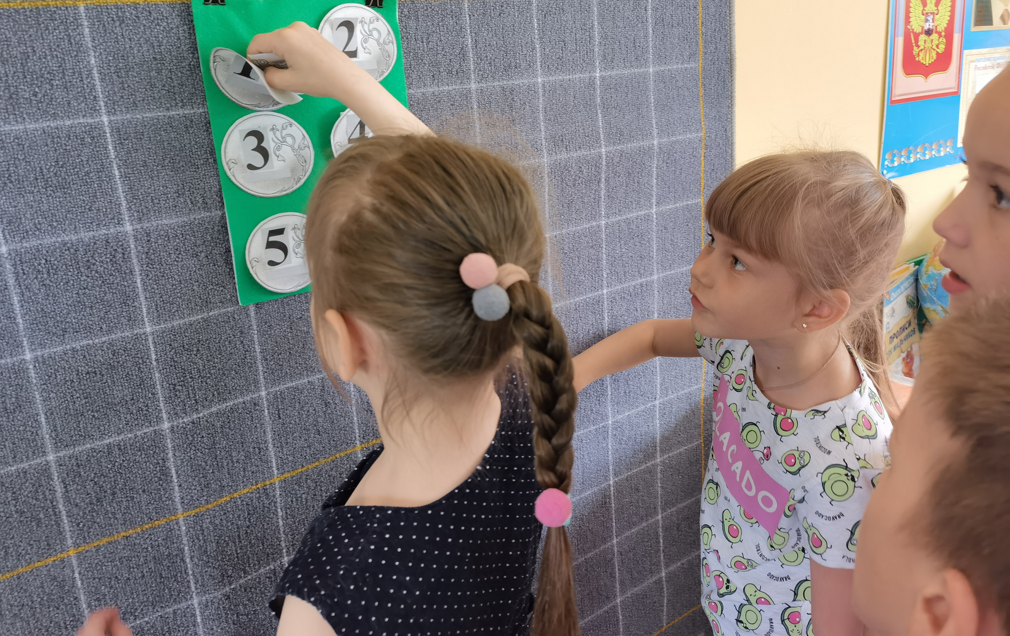
ЭКОНОМИЧЕСКОЕ ВОСПИТАНИЕ ДОШКОЛЬНИКОВ: ФОРМИРОВАНИЕ ПРЕДПОСЫЛОК ФИНАНСОВОЙ ГРАМОТНОСТИ
ИГРОВАЯ ТЕХНОЛОГИЯ «АДВЕНТ-КАЛЕНДАРЬ»
СЛОВО «АДВЕНТ» ПРОИСХОДИТ
ОТ ЛАТИНСКОГО ТЕРМИНА «АДВЕНТУС»
И ОБОЗНАЧАЕТ «ПРИШЕСТВИЕ, ПРИХОД»
РАЗВИТИЕ КАЧЕСТВ ЛИЧНОСТИ РЕБЕНКА
ТЕМА В АДВЕНТ-КАЛЕНДАРЕ РАСКРЫВАЕТСЯ ЧЕРЕЗ РАЗЛИЧНЫЕ ВИДЫ ДЕТСКОЙ ДЕЯТЕЛЬНОСТИ
СПОСОБ ПЛАНИРОВАНИЯ
ИГРОВАЯ ФОРМА ПОЗНАНИЯ

Slide 12
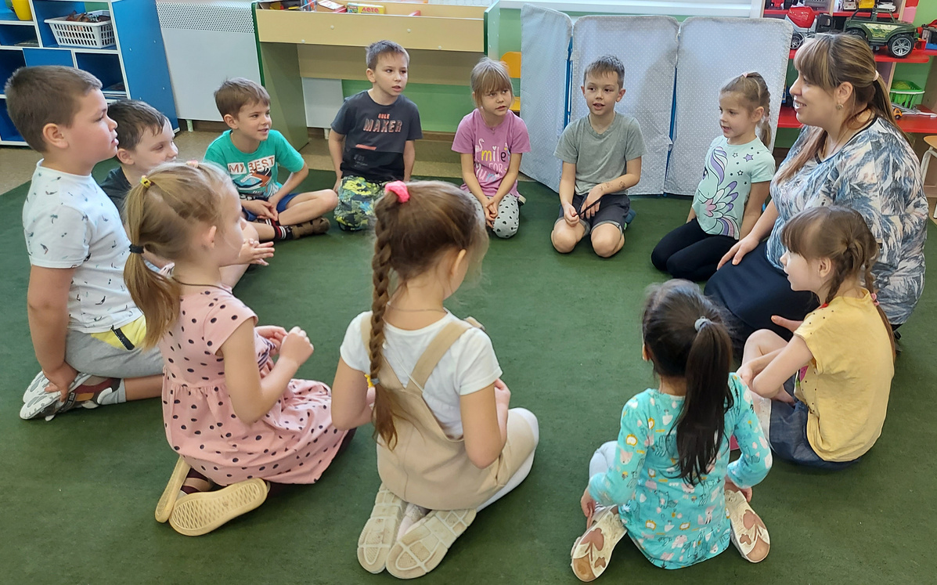
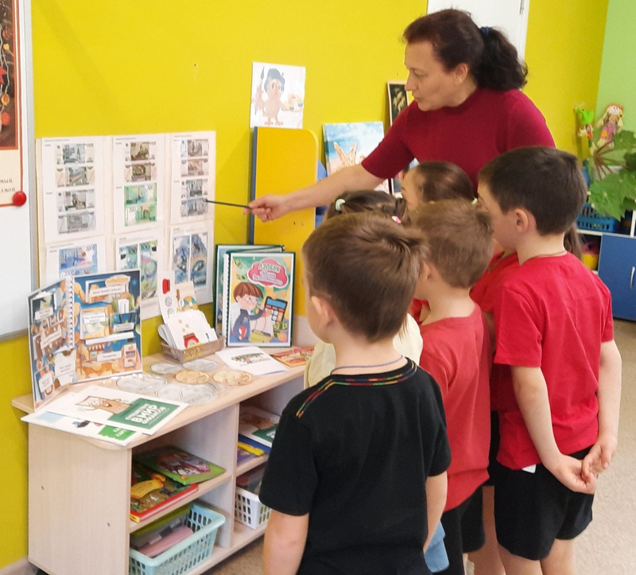
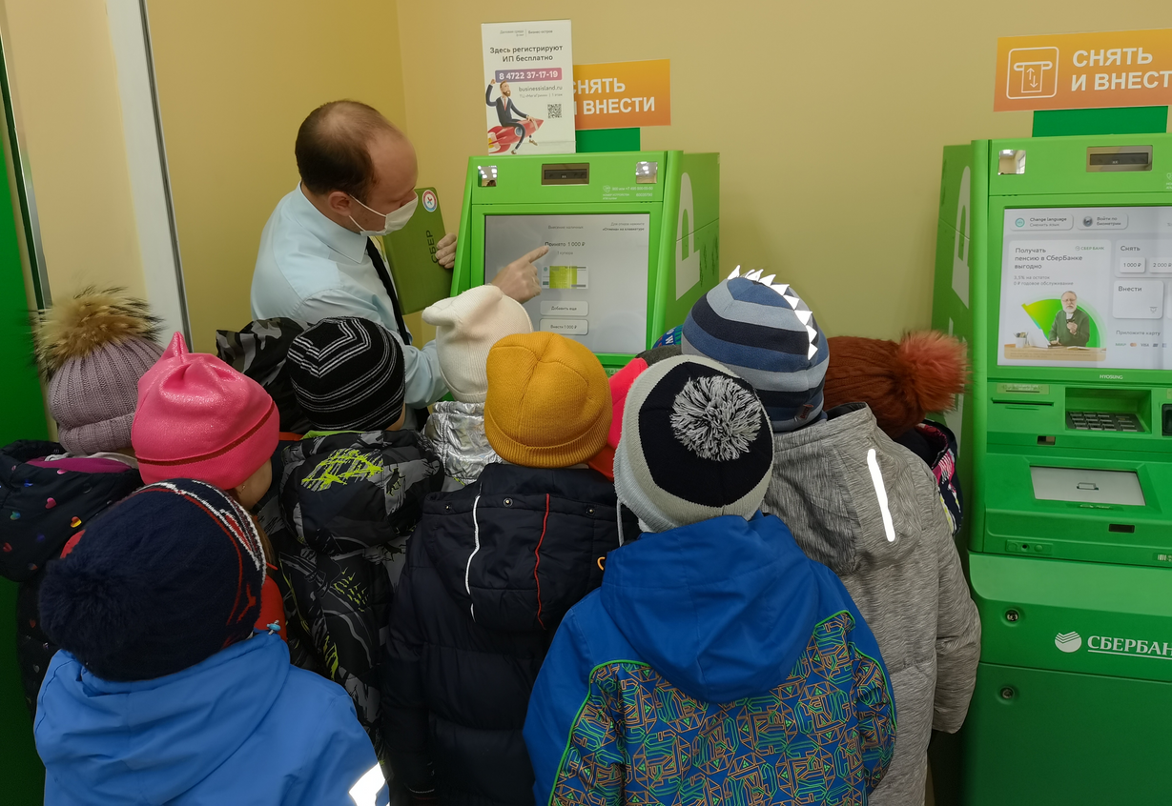
ЭКОНОМИЧЕСКОЕ ВОСПИТАНИЕ ДОШКОЛЬНИКОВ: ФОРМИРОВАНИЕ ПРЕДПОСЫЛОК ФИНАНСОВОЙ ГРАМОТНОСТИ
АЛГОРИТМ СОСТАВЛЕНИЯ
АДВЕНТ-КАЛЕНДАРЯ:
ПРАВИЛА ИГРЫ:
ОПРЕДЕЛИТЬ ТЕМУ БУДУЩЕГО КАЛЕНДАРЯ.
СОСТАВИТЬ ПЛАН АДВЕНТ-КАЛЕНДАРЯ И ЗАДАНИЯ.
РАЗРАБОТАТЬ МАКЕТ И ФОРМУ ЗАДАНИЙ.
ОПРЕДЕЛИТЬ МЕСТО РАСПОЛОЖЕНИЯ.
ОДИН ДЕНЬ-ОДНО ЗАДАНИЕ
ЧИСЛО ДНЕЙ КАЛЕНДАРЯ ЗАВИСИТ ОТ РЕАЛИЗАЦИИ ТЕМЫ И СОСТАВЛЯЮТ ОТ 3ДНЕЙ ДО МЕСЯЦА
КАЛЕНДАРЬ 1 ДЕНЬ 2 ДЕНЬ 3 ДЕНЬ 4 ДЕНЬ

Slide 13

ЭКОНОМИЧЕСКОЕ ВОСПИТАНИЕ ДОШКОЛЬНИКОВ: ФОРМИРОВАНИЕ ПРЕДПОСЫЛОК ФИНАНСОВОЙ ГРАМОТНОСТИ
ВАШЕ МНЕНИЕ
КАК МОЖНО ИСПОЛЬЗОВАТЬ АДВЕНТ-КАЛЕНДАРЬ ПРИ ФОРМИРОВАНИИ ОСНОВ ФИНАНСОВОЙ ГРАМОТНОСТИ У ДОШКОЛЬНИКОВ?

Slide 14

Шаблон адвент – календаря «Неделя финансовой грамотности»
3
1
2
4
5
6
7

Slide 15
ЭКОНОМИЧЕСКОЕ ВОСПИТАНИЕ ДОШКОЛЬНИКОВ: ФОРМИРОВАНИЕ ПРЕДПОСЫЛОК ФИНАНСОВОЙ ГРАМОТНОСТИ
ВАШЕ МНЕНИЕ
КАК МОЖНО ИСПОЛЬЗОВАТЬ АДВЕНТ-КАЛЕНДАРЬ ПРИ ФОРМИРОВАНИИ ОСНОВ ФИНАНСОВОЙ ГРАМОТНОСТИ У ДОШКОЛЬНИКОВ?

Slide 16


ЭКОНОМИЧЕСКОЕ ВОСПИТАНИЕ ДОШКОЛЬНИКОВ: ФОРМИРОВАНИЕ ПРЕДПОСЫЛОК ФИНАНСОВОЙ ГРАМОТНОСТИ
ПРАКТИЧЕСКОЕ ЗАДАНИЕ
  Сюжетно-ролевая игра «Супермаркет»
  Оригами из бумаги «Кошелёк»
  Встречаем гостя группы родителя, работника сбербанка
  Изучить купюры разных стран
  Тематическое мероприятие в образовательном холле:«Как появились деньги»
  Изготовление атрибутов к сюжетно-ролевой игре «Сбербанк»
  Целевая экскурсия в Сбербанк
  Изготовить лэпбук «Юный экономист»
  Игры-бродилки «Юные финансисты»

Slide 17

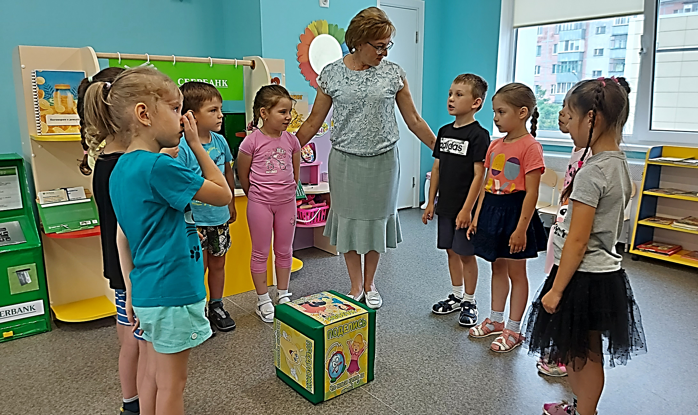
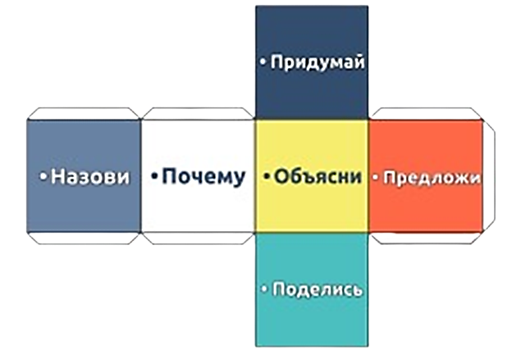
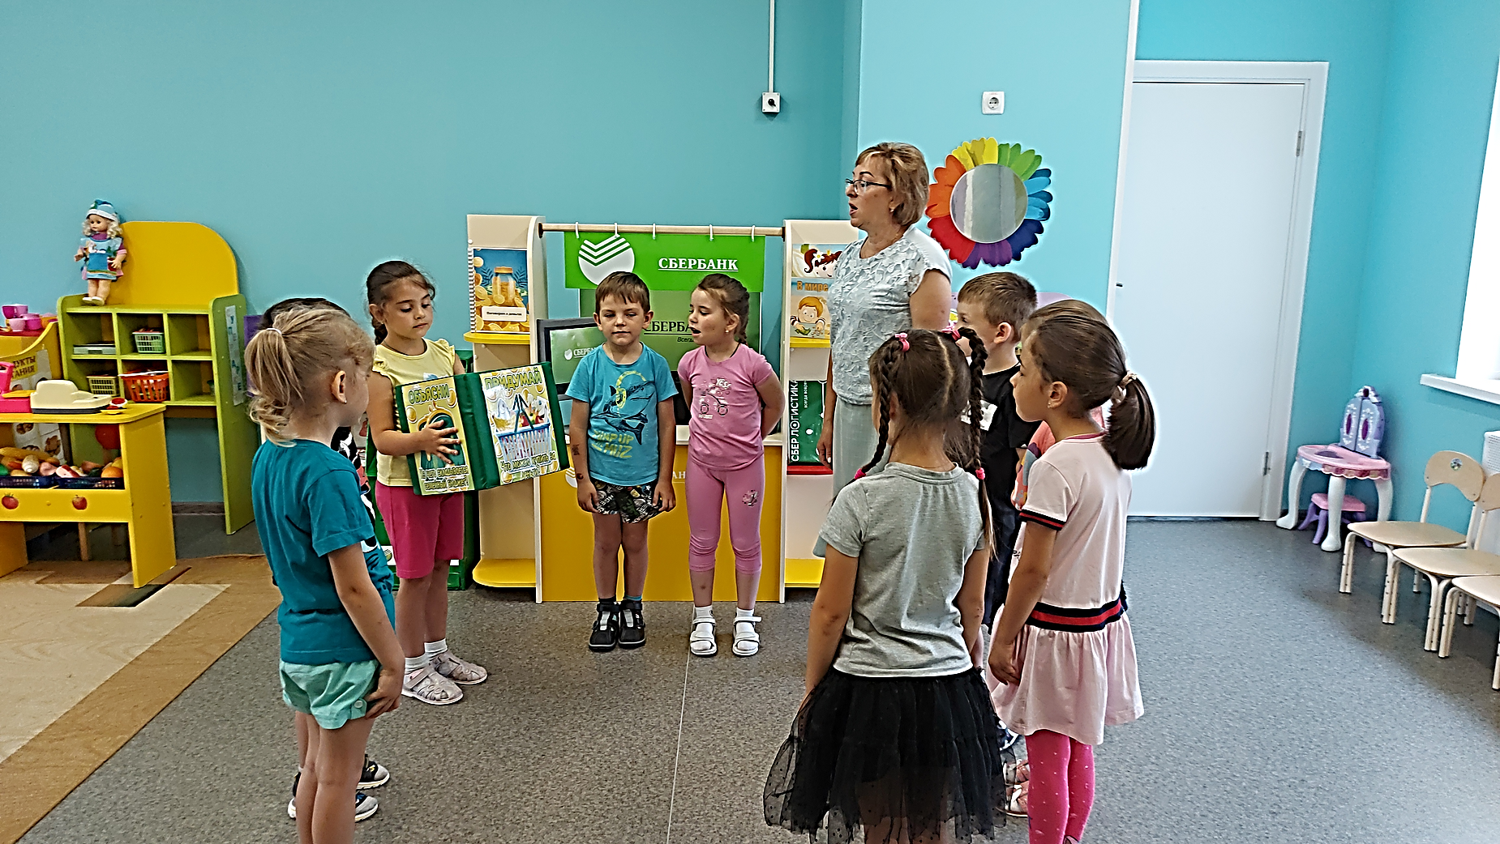
ЭКОНОМИЧЕСКОЕ ВОСПИТАНИЕ ДОШКОЛЬНИКОВ: ФОРМИРОВАНИЕ ПРЕДПОСЫЛОК ФИНАНСОВОЙ ГРАМОТНОСТИ
ИГРОВАЯ ТЕХНОЛОГИЯ «КУБИК БЛУМА»
Развитие мыслительных операций
Активизация мыслительной деятельности
Анализ и оценка полученных
знаний
Правила:
1. Формулируется тема и круг вопросов, которые будут обсуждаться.
2. Играющий должен ответить на вопрос темы, начинающийся с того слова, которое выпало на грани.
3. Ответ может быть дополнен другим игроком.
4. Кубик передают участники по кругу.

Slide 18

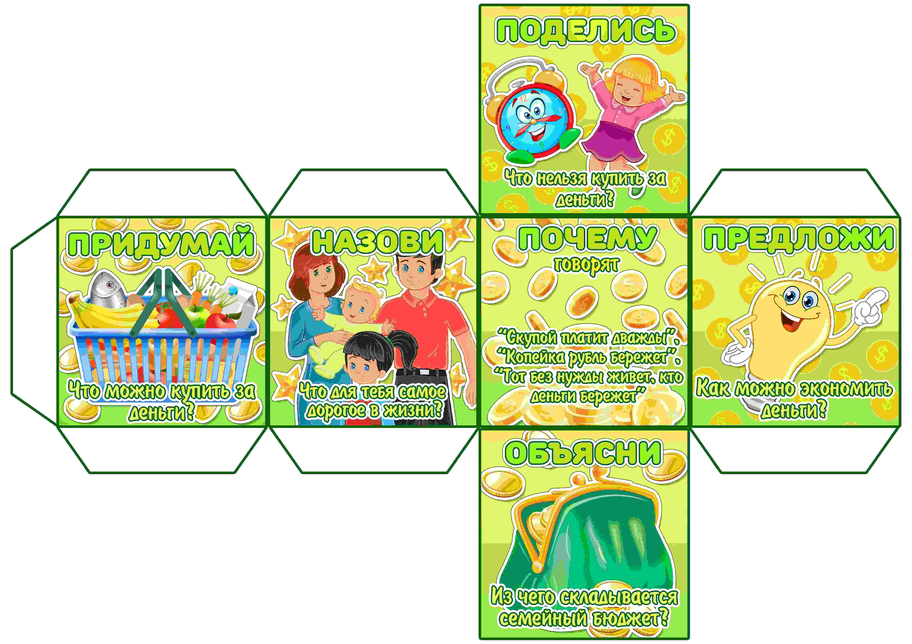
ЭКОНОМИЧЕСКОЕ ВОСПИТАНИЕ ДОШКОЛЬНИКОВ: ФОРМИРОВАНИЕ ПРЕДПОСЫЛОК ФИНАНСОВОЙ ГРАМОТНОСТИ
КУБИК БЛУМА НА ТЕМУ
"ДЕНЬГИ И СЕМЕЙНЫЙ БЮДЖЕТ"

Slide 19
ЭКОНОМИЧЕСКОЕ ВОСПИТАНИЕ ДОШКОЛЬНИКОВ: ФОРМИРОВАНИЕ ПРЕДПОСЫЛОК ФИНАНСОВОЙ ГРАМОТНОСТИ
ВАШЕ МНЕНИЕ
Как вы думаете, можно ли «КУБИК БЛУМА» использовать
во всех видах детской деятельности?
А по разной тематике?

Slide 20

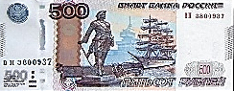
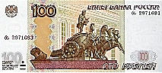
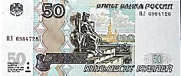
ЭКОНОМИЧЕСКОЕ ВОСПИТАНИЕ ДОШКОЛЬНИКОВ: ФОРМИРОВАНИЕ ПРЕДПОСЫЛОК ФИНАНСОВОЙ ГРАМОТНОСТИ
Рефлексия "Денежное дерево"
Информация для вас полезная - максимальная купюра
Информация не совсем полезная для вас - средняя купюра
Материал вызвал у вас отрицательные эмоции - самая меньшая купюра

Slide 21


ЭКОНОМИЧЕСКОЕ ВОСПИТАНИЕ ДОШКОЛЬНИКОВ: ФОРМИРОВАНИЕ ПРЕДПОСЫЛОК ФИНАНСОВОЙ ГРАМОТНОСТИ
КОНТАКТНЫЕ ДАННЫЕ:
Асеева Елена Викторовна
телефон: +79040807126
эл. почта:
aseeva.alena1967@ yandex.ru
Мороз Екатерина Александровна
телефон: +790920883517
эл. почта:
natalj.moroz76@yandex.ru

